Slide 1
Quantum Teleportation

Slide 2
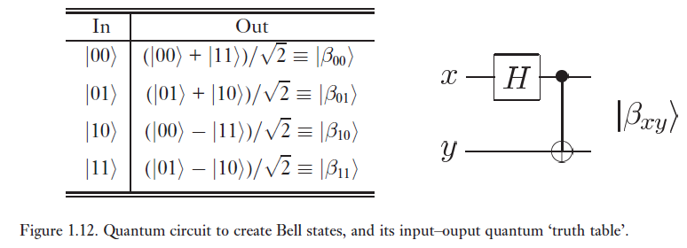
Bell States – Quantum Entanglement
An EPR pair is a pair of qubits (or quantum bits) that are in a Bell state together.
EPR = Einstein – Podolsky – Rosen

Slide 3
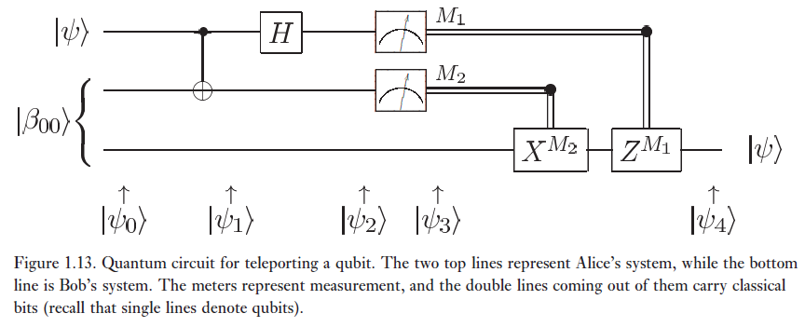
Quantum Teleportation
Sent to Bob
EPR pair
Alice
Bob

Slide 4



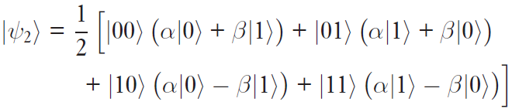
Quantum Teleportation

Slide 5

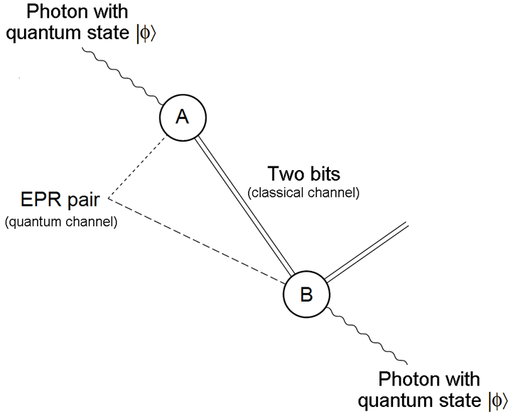
Teleport
https://www.sciencealert.com/a-new-quantum-teleportation-distance-record-has-been-set

Slide 6
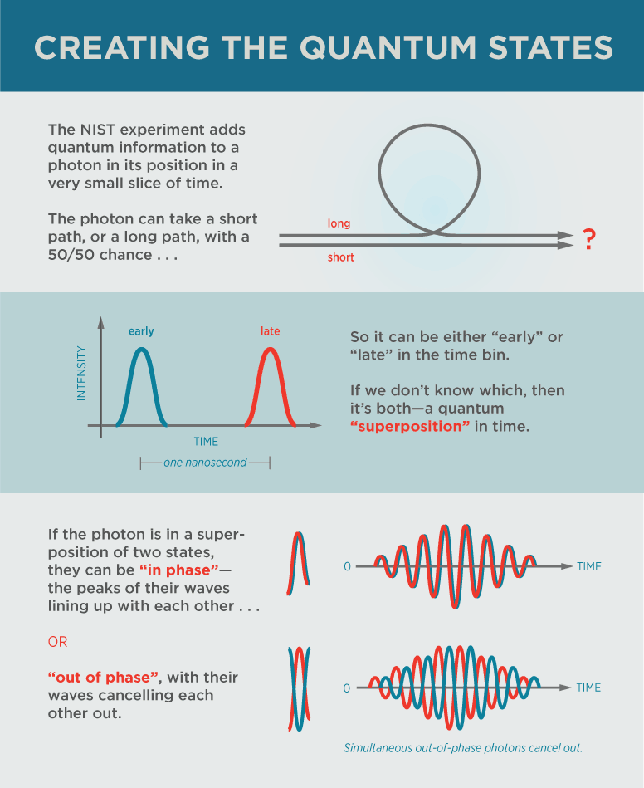
ใช้ spin ไม่เหมาะกับสาย optical fiber
มันจะ loss ภายในระยะทางสั้น ๆ
Qubit มีค่าได้ 3 แบบ
|0> แทนด้วย early |1> แทนด้วย late
superposition มี 2 แบบคือ
in phase
out phase

Slide 7
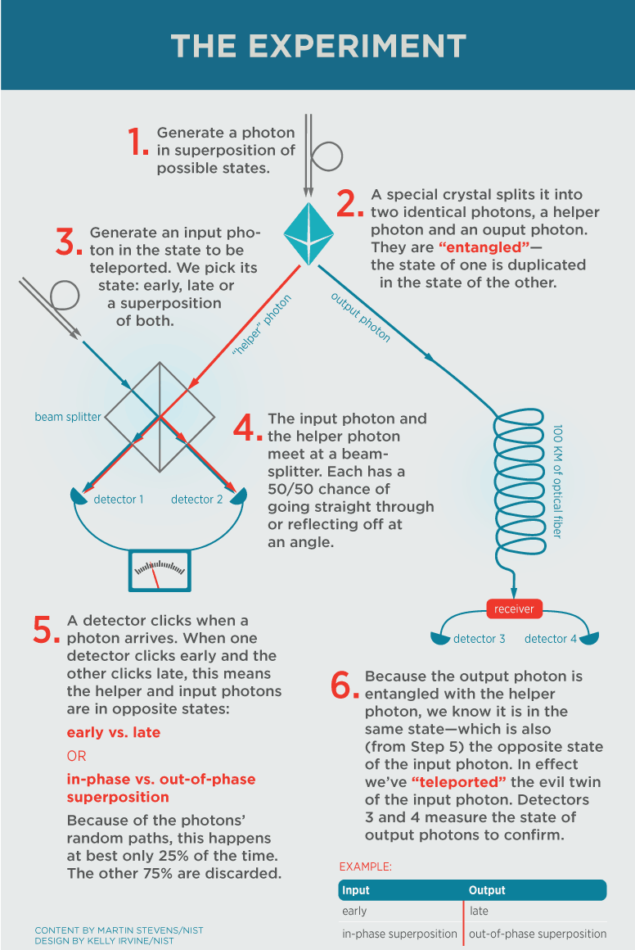
ใช้ 3 qubits เหมือนในหน้า Quantum Teleportation แต่ออกแบบการทดลองให้ตรวจสอบได้ว่าข้อมูลใน qubit ถูก teleport ไปจริง
(teleport จาก qubit ซ้ายสุดไปขวาสุด EPR pair คือ 2 qubits ทางขวา)
EPR pair
Alice
Bob

Slide 8
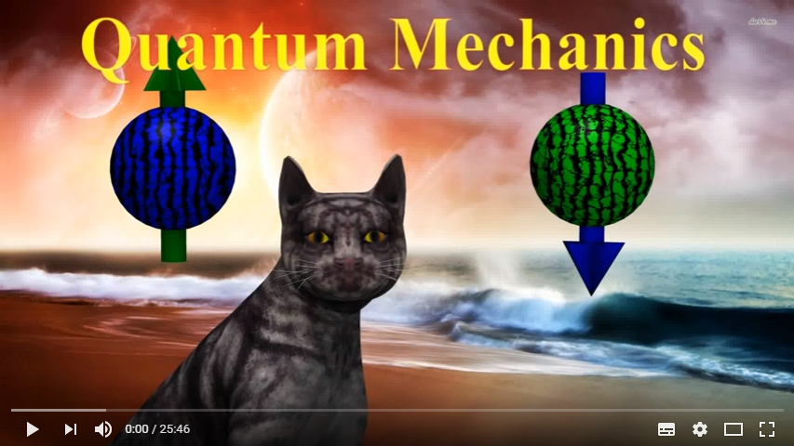
Quantum Mechanics: Animation explaining quantum physics
https://www.youtube.com/watch?v=iVpXrbZ4bnU (25 min.)

Slide 9
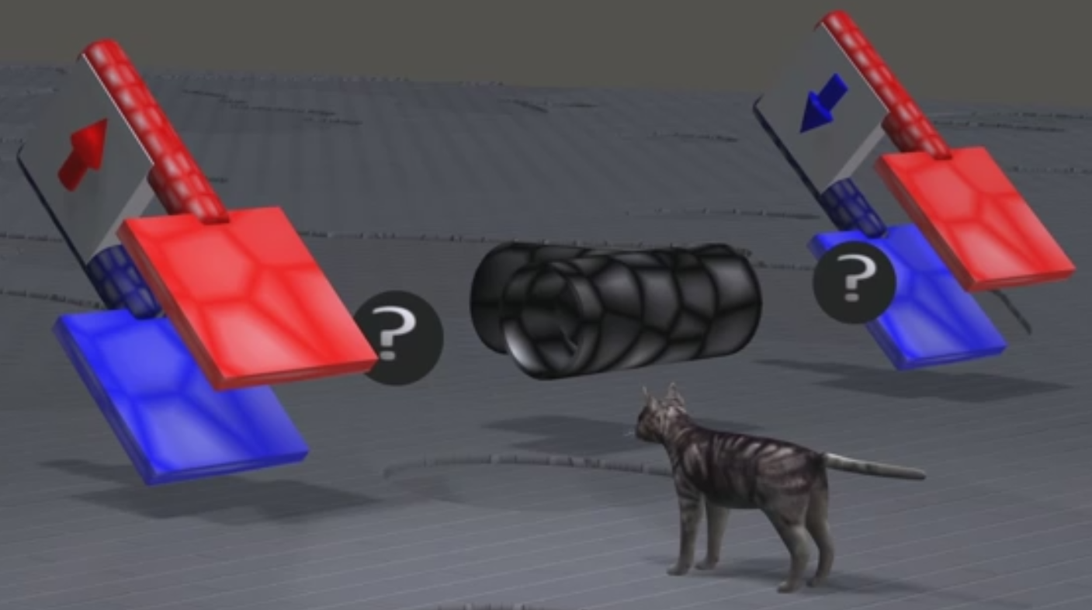
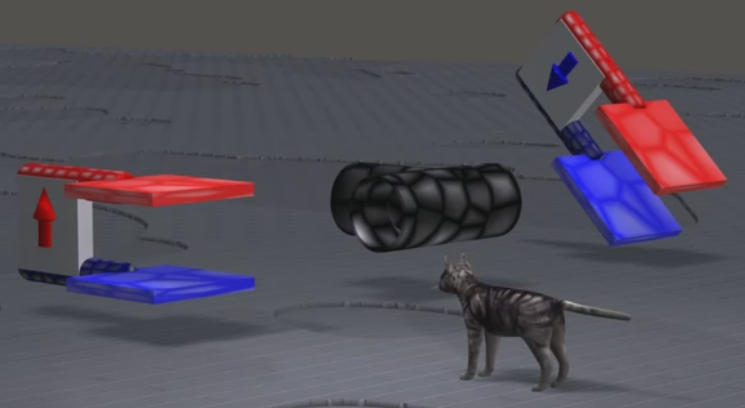
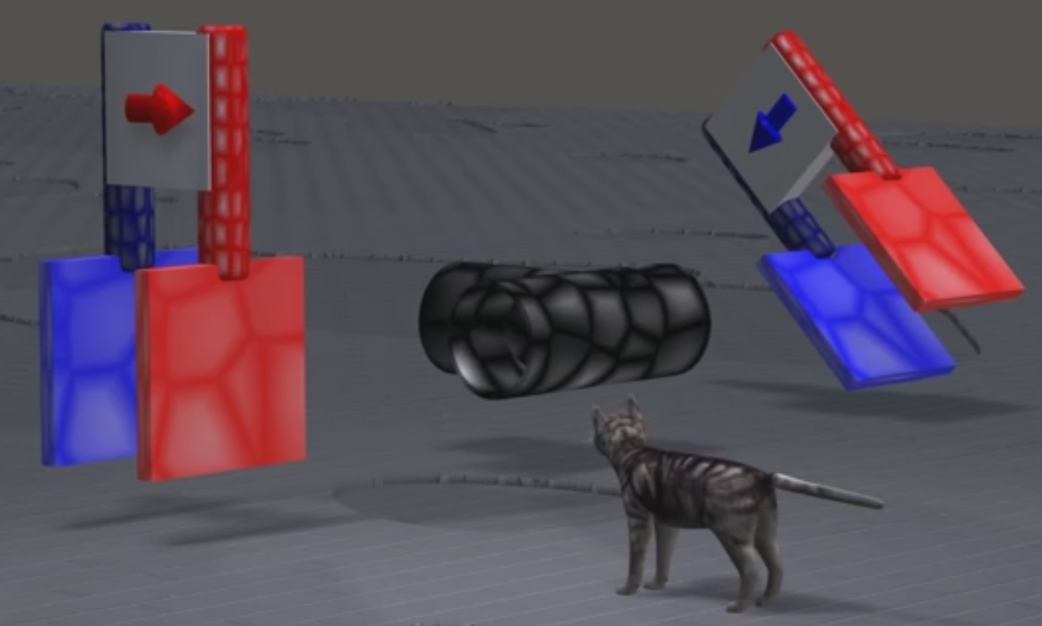
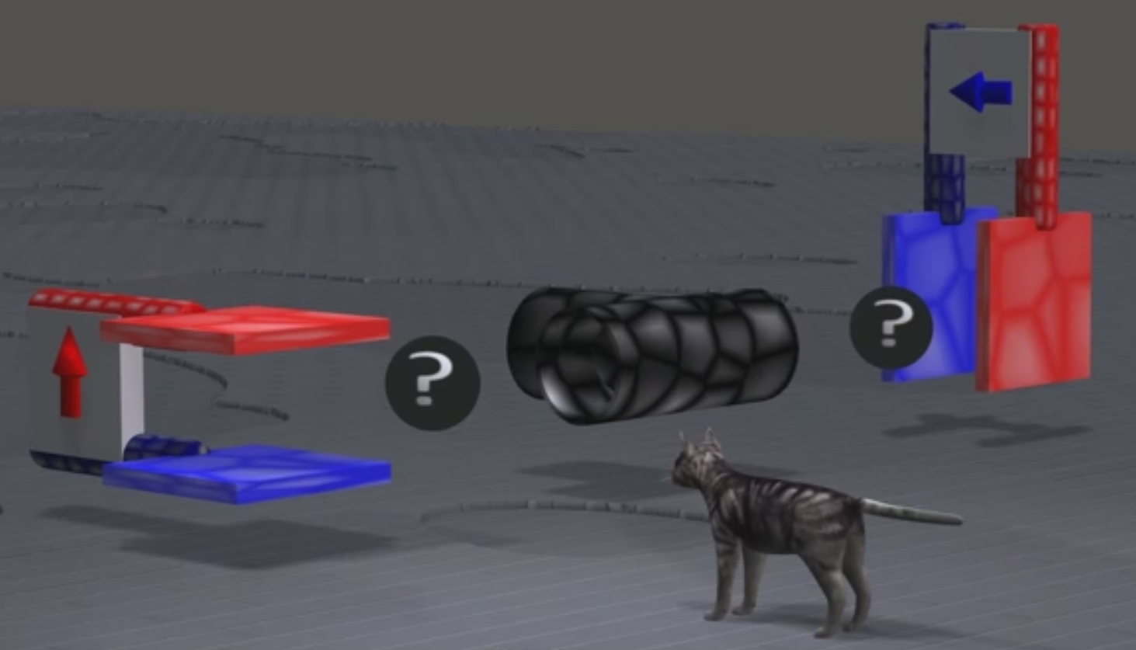
Note on the Video
สร้าง pair ที่ให้ spin ตรงข้ามกันได้ 100% of the time เครื่องวัดทั้งสองตัวอยู่ในแนวทแยงมุม
วัดได้ BR, RB ทุกครั้ง
ถ้า offset เครื่องวัดตัวนึงไป 45 องศา (ทางใดก็ได้) ก็ยังได้ spin ตรงข้ามกัน (BR, RB) 85% of the time
พอเอียงเครื่องวัดทั้งสองตัวไป 45 องศา (ให้ทำมุมกัน 90 องศา)
จะต้องเหลือ correlation ระหว่างผลจากเครื่องวัดทั้งสองบ้าง
คือจะต้องวัดได้ spin ตรงกันข้ามกันบ้าง เช่น >50% of the time
แต่เมื่อทดลองแล้ว ไม่ correlation เลย (totally random)
เช่น ได้ BB, BR, RB, RR เท่าๆ กัน

Slide 10
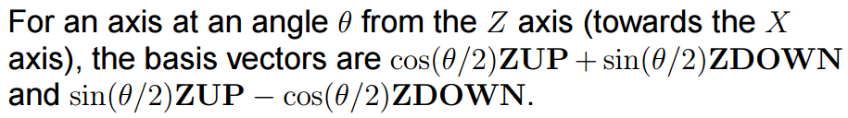
Note on the Video
|UP> vector basis ใหม่
|DN> vector basis ใหม่
ข้อสอบ midterm
ทำไมถ้า offset เครื่องวัดไป 45 องศาแล้ว spin ที่วัดได้จะตรงข้ามกัน 85% of the time
ทำไมถ้า offset เครื่องวัดไป 90 องศาแล้ว spin ที่วัดได้จะไม่มี correlation กัน
ลองให้เหตุผลหรืออธิบายว่าทำไมในวีดีโอถึงสรุปว่า The universe does not know ahead of time (ว่า spin จะเป็น up หรือ dn).
อธิบายว่า Quantum Mechanics สอดคล้องกับ Theory of Relativity อย่างไร
|Zup> = cos(theta/2)|UP> + sin(theta/2)|DN> ดังนั้นถ้าอีกฝั่งวัดได้ |Zdn> ฝั่งนี้ก็ต้องเป็น |Zup> และส่วนมากจะเป็น |UP>

Slide 11
Does the universe know ahead of time?
ก่อนอื่นต้องเข้าใจว่า ในวีดีโอ เมื่อสร้าง EPR pair แล้ว เอาไปวัด (measure) จะได้ค่าที่ตรงข้ามกันเสมอ
ขอให้เครื่องวัดขนานกัน จะเอียงเครื่องวัดทั้งสองตัวยังไงก็ได้ ขอให้ offset = 0°
ดังนั้นถ้าจักรวาลตัดสินใจมาล่วงหน้า ว่าแต่ละ qubit จะมีค่าเป็นอะไร เมื่อเรา offset เครื่องวัดไป 90°
ผลการวัดจะต้อง correlation กันเสมอ 100% (qubit ทั้งสองมีค่าตรงข้ามกัน)
แต่ผลการทดลองปรากฏว่า เมื่อ offset เครื่องวัดไป 90° แล้ววัด qubit ทั้งสองตัวจะมีค่าตรงข้ามกันแค่ 50%
ก็คือไม่มี correlation เลย เกิด contradiction ดังนั้นจึงสรุปว่า จักรวาลไม่ได้ตัดสินใจมาล่วงหน้า
00 25%
01 25%
10 25%
11 25% แบบนี้คือ completely random ไม่มี correlation
มีค่าตรงข้ามกัน 0% ไม่ได้นะครับ เพราะจะหมายถึง มีค่าตรงกัน 100% ก็คือ correlation กัน

